Slide 1
Роль домашнего и демонстрационного физического эксперимента в формировании интереса школьников к урокам физики
Выполнила :
Серова Марина Викторовна

Slide 2
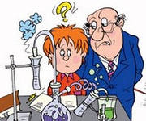
«Учение есть совместное исследование, проводимое учителем и учеником»
С.Рубинштейн
Физика наука экспериментальная. Использование физического эксперимента- важнейшее условие эффективности учебного процесса. Домашнему и демонстрационному эксперименту отводится роль не только средства обучения, но и основы для освоения учащимися естественного метода познания.

Slide 3
«Радость видеть и понимать –есть самый прекрасный дар природы» А. Эйнштейн
Разработка дидактической системы, реализующей деятельностный подход к обучению физике и формирующей интерес школьников к физике.

Slide 4
«Наблюдать, изучать, работать.»
М. Фарадей
Анализ инструментальных возможностей домашнего и демонстрационного эксперимента.
Разработка заданий домашнего эксперимента для учащихся 7-8 классов, ориентированных на организацию аналитической и исследовательской деятельности школьников
*внедрение разработанной системы в практику.

Slide 5
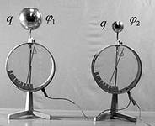
«Истина-это то, что выдерживает проверку опытом» А Эйнштейн Технические требования
Правильное расположение, подходящий фон, различные способы проецирования
Наглядность и выразительность
Убедительность
Производить действие на воображение учащихся
Кратковременность
Содержательность

Slide 6
Система школьного физического эксперимента
Фундаментальные опыты
Демонстрационные опыты
Опыты, в ходе которых показывается применение физических явлений в технике
опыты, иллюстрирующие объяснение преподавателя.
Опыты, в ходе которых учитель ставит перед учащимися проблему
Опыты, предназначенные для проверки ошибочных суждений
Фронтальные Лабораторные работы
Домашний эксперимент

Slide 7
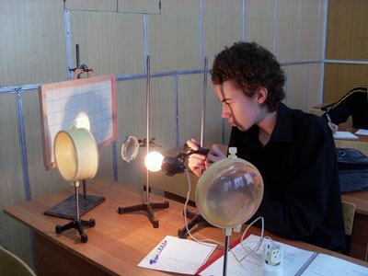
Домашний эксперимент нацелен
Осмысление детского опыта
Измерение физических величин
Осознание возможности управления физическими процессами с помощью объектов быта
Измерение параметров реальных технических устройств бытового назначения
Актуализация технических и технологических знаний, приближенных к запросам повседневной трудовой практики
Осознание и понимание физических явлений и законов

Slide 8
Примеры домашних экспериментальных заданий
Строение веществ
Поставьте полную кружку с водой на плиту и наблюдайте за нагреванием. В определённый момент вода начинает выливаться из кружки. Ответьте на вопросы :
Что происходит с объёмом воды?
Если объём воды изменится, то большое ли это изменение?
Почему происходит наблюдаемое явление?
( Результаты работы. Объём воды увеличивается. Увеличение объёма воды небольшое. При нагревании объём воды становится больше, иона вытекает из кружки ,поскольку увеличивается расстояние между молекулами.)

Slide 9
«Час работы научит больше, чем день объяснений» Руссо
Диффузия
В стакан с холодной водой добавьте каплю молока (йода , варенья) и наблюдайте, что при этом происходит. Проделайте тот же опыт , взяв стакан с горячей водой. Ответьте на такие вопросы:
Какая разница наблюдается в этих опытах?
Как можно объяснить наблюдаемые явления и те различия, которые возникли в опытах?
( Результаты работы. Йод в горячей воде перемешивается с водой быстрее ,чем в холодной. В стакане йод перемешивается с водой- это явление называется диффузией. Так как в стакане с горячей водой молекулы воды и йода движутся быстрее , то и диффузия происходит быстрее.)

Slide 10
Механическое движение
Понаблюдайте за движением стрелок настенных часов. Сделайте следующее: нарисуйте траекторию движения конца часовой стрелки ; измерьте длину пути, который проходит конец часовой стрелки за 30 минут : определите вид движения конца часовой стрелки ( равномерное или неравномерное, прямолинейное или криволинейное).
( Результаты работы. Траектория движения часовой стрелки - окружность. Для измерения длины пути надо аккуратно положить нить вдоль траектории движения стрелки часов , а затем измерить длину пути. Движение конца стрелки часов равномерное и криволинейное.)

Slide 11
Оптика
Взять два зеркала , поставить их под углом 90 градусов и в этот угол положить два яблока.
Сколько яблок ты увидел?
Всели яблоки одинаково видны, почему?
( Результаты работы: в зеркалах видно 8 яблок, ближние видны ярче, так как часть света поглощается зеркалами)

Slide 12
Электростатика
Взять лоскут полиэтиленовой пленки размером примерно 10 на 40 см. Положить его на сухой непроводящий стол, а затем провести по нему несколько раз ладонью. Повесить на ручку или карандаш.
Какой прибор у вас получился?
На каком явлении основана работа этого прибора?
Что можно наблюдать с помощью этого прибора?
( Результаты работы: Полоска сильно наэлектризована и взаимодействует с окружающими телами. Получим модель электроскопа, с помощью которого можно наблюдать взаимодействие одноимённых зарядов.)

Slide 13
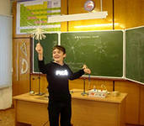
Оформление домашнего эксперимента
Учусь наблюдать:
1.Что я увидел, услышал, ощутил в первые мгновенья..
2. .Что я увидел, услышал, ощутил при следующем, более внимательном восприятии.
3.Тела, участвующие в событии.
4.Что происходило с каждым телом.
5. Причина события, процесс, явления.
6..Следствие (само событие, процесс, явление.)
7.Мои выводы. Я наблюдал явление …
8.Особенности явления.
Учусь ставить эксперимент:
1.Я хочу узнать …
2.Я об этом уже знаю : …
3.Предлагаю сделать (идея) : …
4.Необходимы приборы и материалы :
5.План моих действий.
6.Делаю → Получаю. Выполняю свой план.
7. Делаю выводы.
8. Объясняю результат.

Slide 14
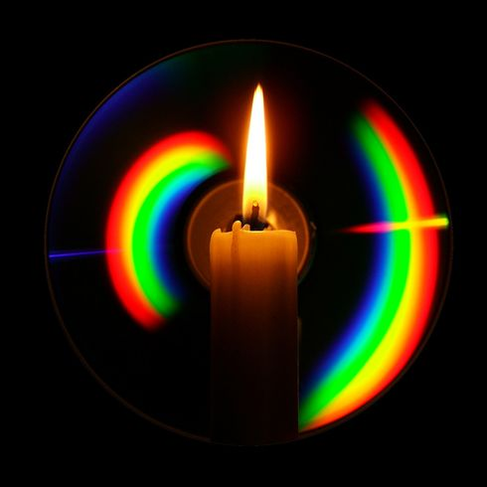
Физика должна изучаться как экспериментальная наука

